Slide 1

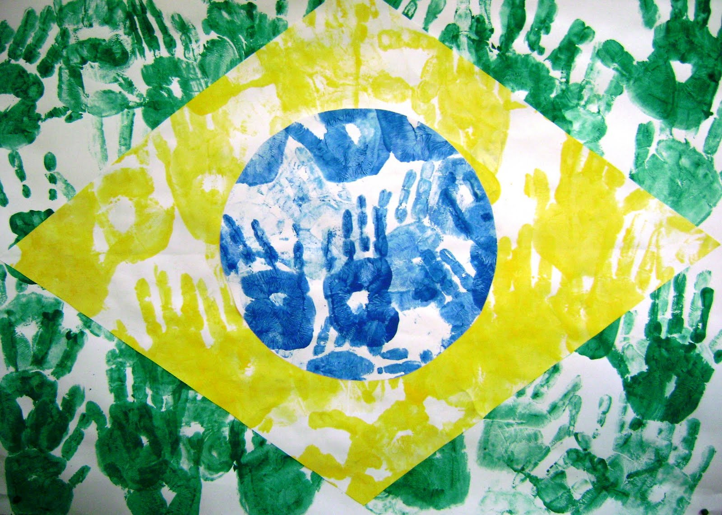
Seminário ALALITE - Seção Brasil
02- 30. 09. 2020

Slide 2



2006
ALALITE - Sessão Brasil (2018- 2021)
Presidente: Alex Villas Boas (PUC PR/UCP)
Vice-Presidente: Maria Clara Bingemer (PUC Rio)
HUBBLE ULTRA DEEP FIELD / NASA

Slide 3
A imagem de Deus: Religião, História e Arte, Wilma Tommaso (CR PUC SP)
Apophatiké – Grupo de Estudos Interdisciplinares e Mística (PUC Rio/UFRJ/UFF), Maria Clara Bingemer
Bíblia como Literatura (Universidade Mackenzie), João Leonel
CELTA – Centro de Estudos de Literatura, Teorias do Fenômeno Religioso e Arte (UNICAMP/PUC SP/PUCPR/UCP/UA), Marcos Lopes
GPPRA - Grupo de Pesquisa sobre Protestantismo, Religião e Arte (PUC Minas), Carlos Caldas
Grupo de Pesquisa em Literatura, Religião e Teologia –LERTE (PUC SP/PUCPR), Antônio Manzatto
Grupo de Estudos RELEGERE - Literatura e Religião (UMESP), Marcelo Furlin
Grupo de pesquisa LITERE - Literatura, Teorias da Linguagem e Religião (UMESP), Márcio Capelli
Grupo de Pesquisa Religião e Cultura (UEPA), Douglas Rodrigues
Grupo Teopoética de Estudos Comparados entre Teologia e Literatura (UFSC/UEPB), Salma Ferraz e Antonio Carlos Magalhães
Interfaces (FAJE), Geraldo de Mori
NERDT – Núcleo de Estudos da Religião em Dostoiévski e Tolstói (UFJF), Jimmy Sudário.
Religião, Linguagem e Cultura (PUC Camp), Ceci Mariani
Religião, Pluralismo e Diálogo (PUC Minas), Antônio Cantarella
Teopatodiceia: Espiritualidade, Cultura e Práxis (Universidade Católica Portuguesa/ PUC PR), Alex Villas Boas
GPCOR – Grupo de Pesquisa em Conhecimento, Religião e Linguagem (UFS), Joe Marçal
Grupos de pesquisa em Teopoética no Brasil
(por ordem alfabética)

Slide 4
Grupos de Trabalho (GTs) ligados à Associações de Pesquisa
SOTER – Sociedade Brasileira de Teologia e Ciências da Religião
  GT - Religião, Arte e Literatura
ANPTECRE - Associação Nacional de Pós-Graduação e Pesquisa em Teologia e Ciências da Religião
  GT - Religião como Texto: Linguagens e Produção de Sentido
  ST - Diálogo Entre Religião, Arte e Literatura
ABHR - Associação Brasileira de História das Religiões
  GT - Mitologias, Crenças e Práticas Culturais
  GT – O Diabo na Literatura Ocidental
  GT - Mito, Rito e Cultura Material
  GT - Religião e Cultura Pop
  GT - Diversidade Musical e os Evangélicos
ABRALIC - Associação Brasileira de Literatura Comparada (Área de Linguística, Literatura e Artes)
  Simpósio Literatura e Religiosidade
HUBBLE ULTRA DEEP FIELD / NASA

Slide 5
Grupos de pesquisa em Teopoética em outros países
Arts, Religion, Culture (ARC), USA
Arts, Literature and Religion Section, American Academy of Religion
Christian Literary Studies Group (CLSG), Corpus Christ College, UK
International Society for Religion, Literature and Culture (ISRLC), UK
International Study Group “Religion & Literature” (ISGRL), Freie Universität Berlin e Harvard University
Mitografias - Centro de Línguas, Literaturas e Culturas (CLLC) da Universidade de Aveiro
Power of the Word Project, University of London
Raymund Schwager–Lectures on Religion and Politics, Universität Innsbruck
SARTS - Society for the Arts in Religious and Theological Studies, Society of Biblical Literature
Seminario de Literatura y Fe (1929-2007) na Facultad de Letras (Puc-Chile)
Seminario Interdisciplinario Permanente Literatura, Estética y Teología (SIPLET), Instituto de Investigaciones Teológicas de la Facultad de Teología, Pontificia Universidad Católica Argentina (UCA)
SOLAR (Scholars of Literature and Religion) Network, Rivendell Center for Theology and the Arts, Yale University
Teotopias, Centro de Investigação em Teologia e Estudos de Religião (CITER) e Cátedra de Poesia & Transcendência – Sophia de Mello Breyner Andresen, Universidade Católica Portuguesa (UCP)
The Centre for Studies in the Visual Culture of Religion, School of Art, Aberystwyth University/Department of Theology, Religious Studies and Islamic Studies, University of Lampeter
The Queen Mary Centre for Religion and Literature in English
The Salzburg Institute of Religion, Culture and the Arts
Theologie und Literatur, Universität Tübingen

Slide 6
Periódicos Científicos em Teopoética (por ordem alfabética)
ARTS - The Arts in Religious and Theological Studies
Blackbird: An Online Journal of Literature and the Arts
Christianity & Literature Journal
Imaginatio et Ratio: A Journal of Theology and the Arts
Journal for Cultural and Religious Theory (JCRT)
Journal for Religion Film and Media (JRFM)
Journal of Religion and Film
Journal of Religion and Literature
Literature and Theology: An International Journal of Religion, Culture and Theory
Material Religion - The Journal of Objects, Art and Belief
Religion and the Arts
Symphilologus
Teoliterária - Revista Brasileira de Literaturas e Teologias
The Glass - CLSG Journal
The Journal of Religion and Popular Culture
Theopoetics – A Journal of Theological Imagination, Literature, Embodiment and Aesthetics

Slide 7
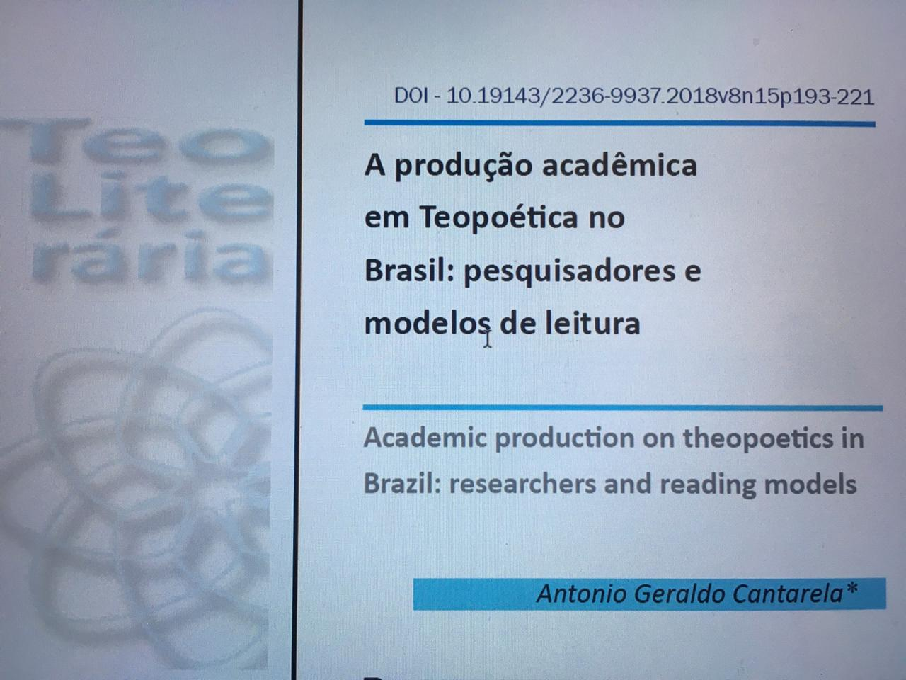
129 pesquisadores
72% doutores (3/4)
1175 Títulos
+ de 100 dissertações
e teses na área
(Cantarela , 2017)

Slide 8
1/5 – doutores antes de 2000
HUBBLE ULTRA DEEP FIELD / NASA

Slide 9
HUBBLE ULTRA DEEP FIELD / NASA

Slide 10
HUBBLE ULTRA DEEP FIELD / NASA

Slide 11
HUBBLE ULTRA DEEP FIELD / NASA

Slide 12
HUBBLE ULTRA DEEP FIELD / NASA

Slide 13
HUBBLE ULTRA DEEP FIELD / NASA

Slide 14
Obras mais pesquisadas
Bíblia
Guimarães Rosa
Adélia Prado
Clarice Lispector
Machado de Assis
José Saramago
Carlos Drummond de Andrade
Fernando Pessoa
Jorge de Lima
Jorge Luiz Borges
HUBBLE ULTRA DEEP FIELD / NASA

Slide 15
Demais obras pesquisadas de maior interesse
Cecília Meireles
Dostoiévski
Graciliano Ramos
Hilda Hilst
Mário de Andrade
Mia Couto
Dante
Agostinho de Hipona
Ariano Suassuna
Alceu de Amoroso Lima
Cruz e Souza
Eça de Queiroz
Euclides da Cunha
Gabriel Garcia Marques
Jorge Amado
Julien Green
Juan Rulfo
João Cabral de Melo Neto
Lars von Trier
Luís Fernando Veríssimo
Murilo Mendes
Manoel de Barros
Mário Quintana
Friedrich Nietzsche
HUBBLE ULTRA DEEP FIELD / NASA

Slide 16
Trabalhos teóricos
Manzatto, 1994
Brandão, 2006
Barcellos, 2008
Ferraz; Magalhães; Conceição, 2008
Magalhães, 2009
Conceição, 2010
Sperber, 2011
Gross, 2012
Villas Boas, 2013
Bingemer, 2015
HUBBLE ULTRA DEEP FIELD / NASA

Slide 17
Possíveis “tipos” ou “modelos de leitura” da produção em Teopoética:
Subordinação da literatura pela teologia;
Destaque de temas religiosos por conexões superficiais;
Texto bíblico considerado em sua forma literária;
Estudo da recepção de textos ou temas bíblicos pela literatura;
Literatura compreendia como “lugar teológico”;
Literatura como forma poética de pensar o Theós;
Consideração da forma literária como sacralidade.
HUBBLE ULTRA DEEP FIELD / NASA

Slide 18
Possíveis “tipos” ou “modelos de leitura” da produção em Teopoética:
Subordinação da literatura pela teologia;
Destaque de temas religiosos por conexões superficiais;
Texto bíblico considerado em sua forma literária;
Estudo da recepção de textos ou temas bíblicos pela literatura;
Literatura compreendia como “lugar teológico”;
Literatura como forma poética de pensar o Theós;
Consideração da forma literária como sacralidade.
HUBBLE ULTRA DEEP FIELD / NASA

